Slide 1
Seguro complementario de Salud
Octubre de 2022

Slide 2

Nueva compañía

Slide 3

Nueva aseguradora e incorporación de nuevos beneficios
Desde 1 de noviembre nuestro seguro complementario es Help seguros, continuamos trabajando con la corredora de seguros Volvek, por lo cual la ejecutiva y la forma de interactuar es la misma para consultas y reembolsos.

Slide 4
Reembolsos
Imed
App amigable para reembolsos
Convenio de reembolsos en línea en farmacia Cruz Verde, Salcobrand y Ahumada
Convenio de ventanilla única

Slide 5
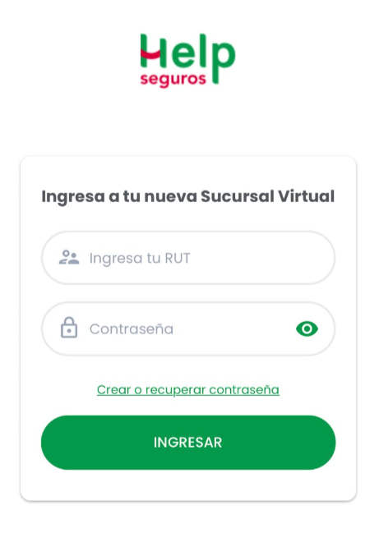

APP
Mis seguros
Mis pagos
Mis asistencias
Solicitud de reembolso
Mi reembolso
            Seguimiento de reembolso
Mis denuncios
Mis denuncios
Seguimiento de denuncios

Slide 6
Nuevos beneficios

Slide 7
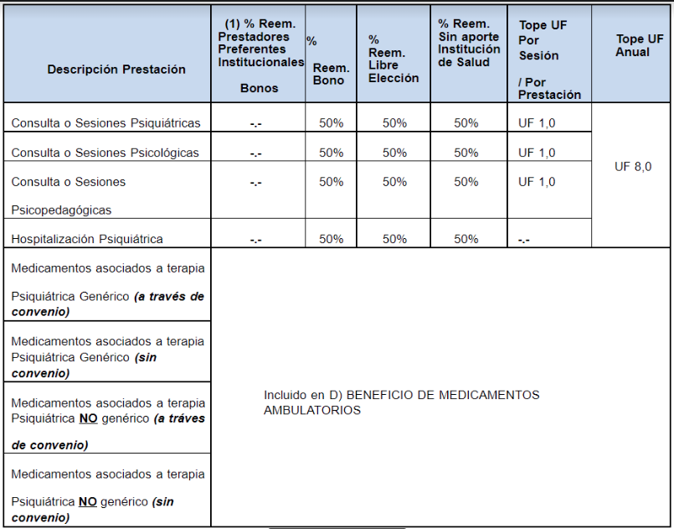
Incorporación salud mental

Slide 8
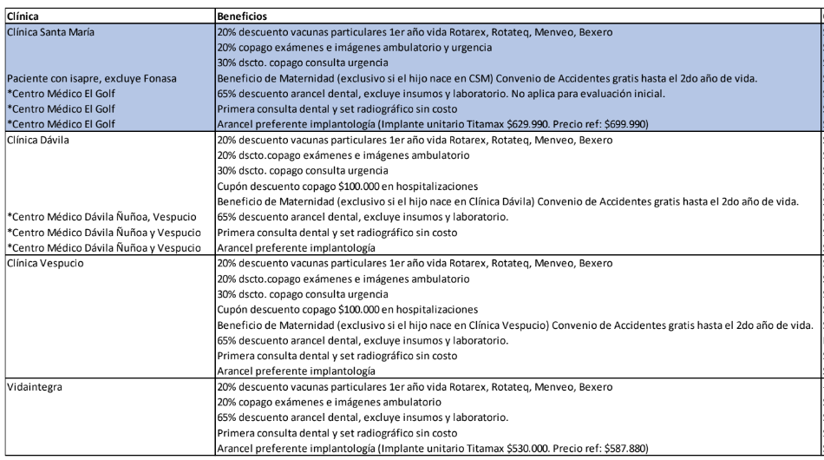
Descuento grupo Banmedica

Slide 9
Plan complementario de salud

Slide 10
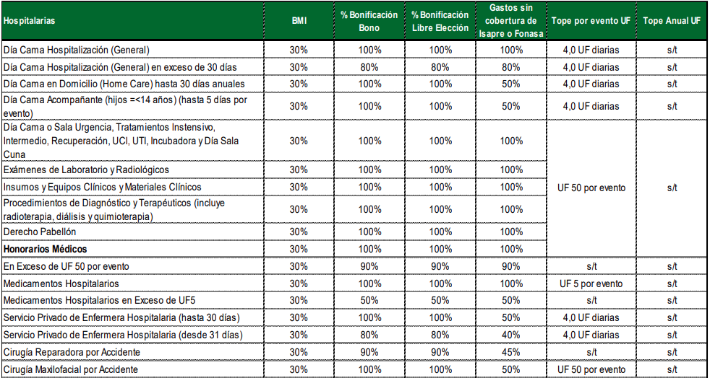
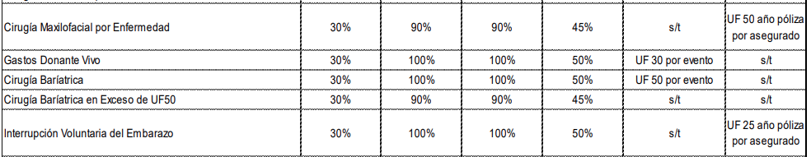

Slide 11
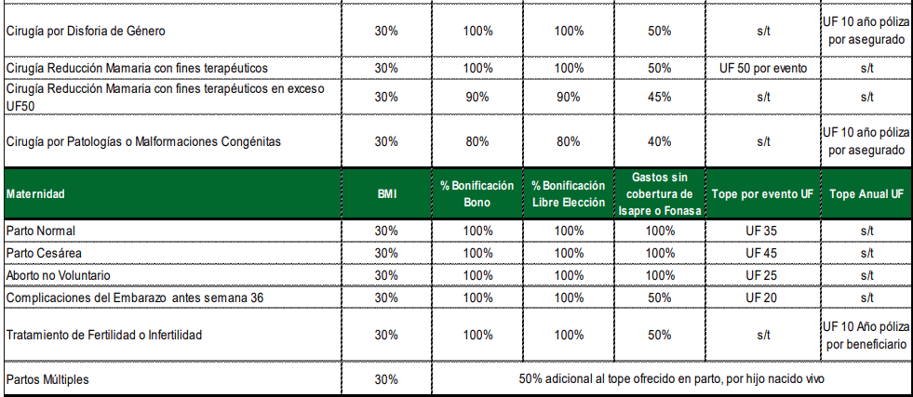
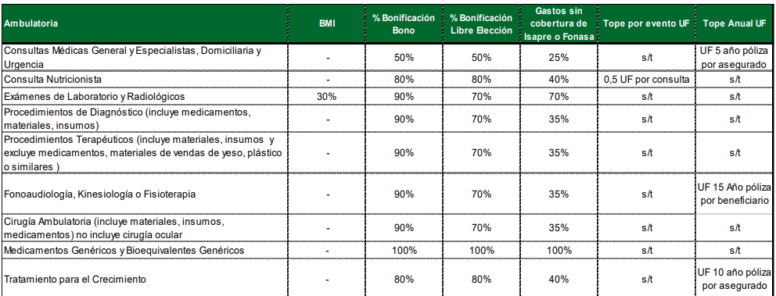

Slide 12
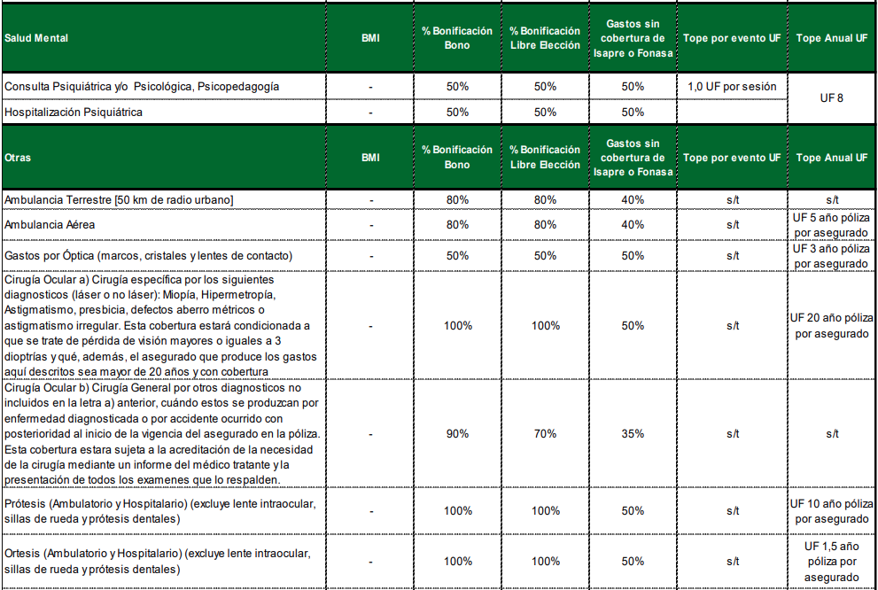

Slide 13
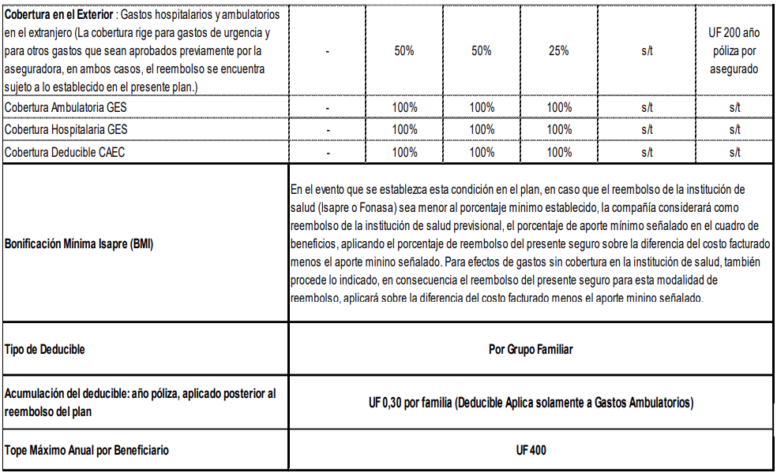

Slide 14
Plan seguro catastrófico

Slide 15
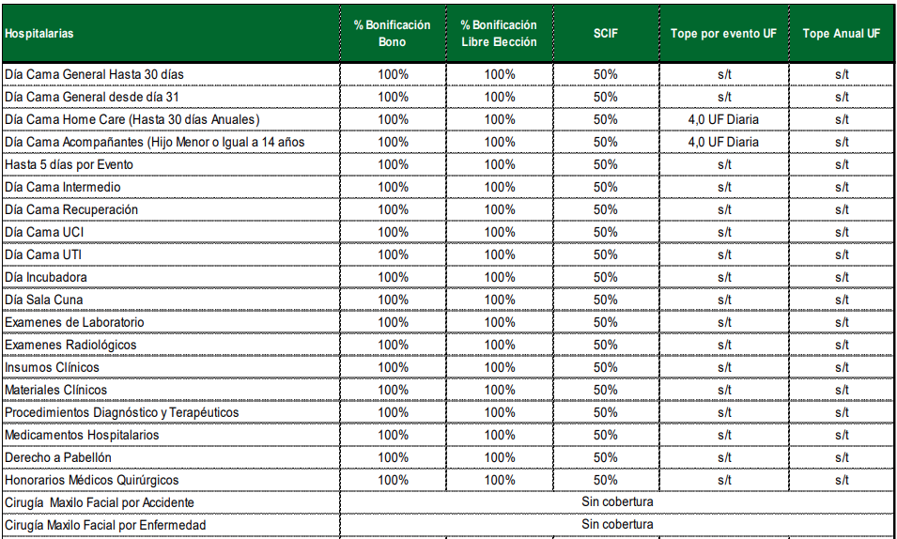
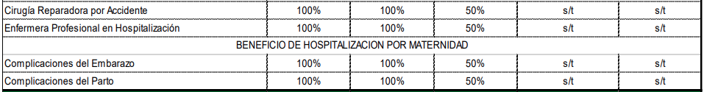

Slide 16
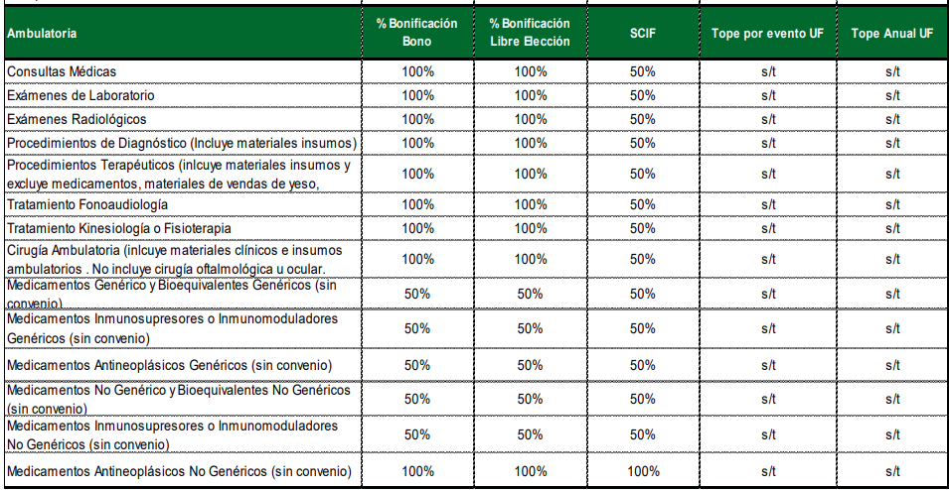

Slide 17
